Slide 1



Makroökonomie
Wilhelmshaven
Diese Vorlesung wird in Bild
und Ton des
Dozenten
mitgeschnitten
und anschließend online zur
Verfügung gestellt
Prof. Dr. Bernhard Köster
Jade-Hochschule Wilhelmshaven
http://www.bernhardkoester.de/vorlesungen/inhalt.html

Slide 2


Wilhelmshaven
Dirk Gerlach
Leiter Stab der Hv-Präsidentin
Bundesbank – Filiale Hannover
Money, interest and prices
–
basics and current problems of European monetary policy
Dienstag 10.12.2024
Jade Hochschule Wilhelmshaven
10:15 – 11:45 Uhr: S123
Ansprechpartner:
Prof. Dr. Bernhard Köster
bernhard.koester@jade-hs.de

Slide 3

Makroökonomie
Wintersemester 2024
Prof. Dr. Bernhard Köster

Slide 4













Slide 5





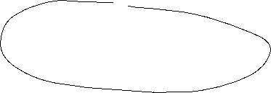
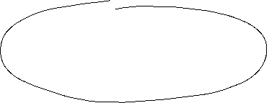




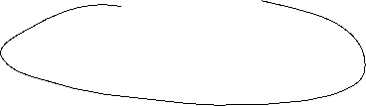
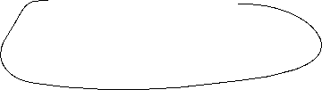
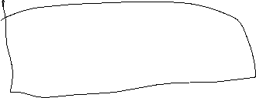

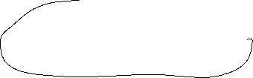




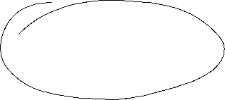

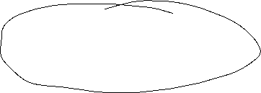
Magisches Viereck
Angemessenes stetiges
Wirtschaftswachstum
Außenwirtschaftliches
Gleichgewicht
Preisniveaustabilität
Hoher Beschäftigungsgrad

Slide 6






Hoher Beschäftigungsgrad
Ziel ist es einen Zustand der Vollbeschäftigung zu erreichen.
D.h. jede arbeitswillige Erwerbspersonen befindet sich in einer Beschäftigung.
Allgemein akzeptierte Maßzahl ist Arbeitslosenquote gemäß des statistischen Bundesagentur für Arbeit.
In Deutschland geht man derzeit bei einer Arbeitslosenquote in Höhe von 3%-4% von Vollbeschäftigung aus
Definition folgt

Slide 7
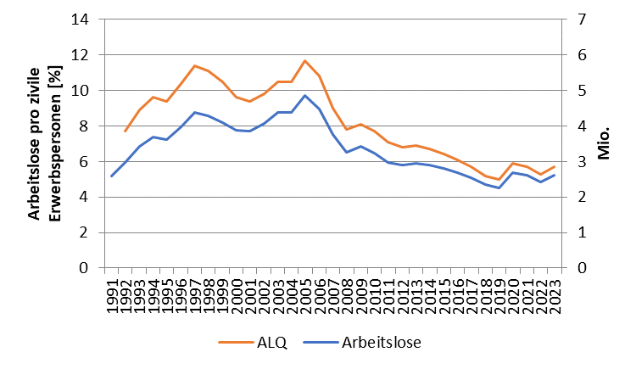






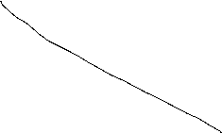


Entwicklung der Arbeitslosigkeit seit Einführung des Euro (Deutschland)
Quelle: Bundesagentur für Arbeit

Slide 8


Arbeitslosigkeit – allgemeine Definition
Als arbeitslos gilt, wer
in einem festgelegten Zeitraum für eine bezahlte Tätigkeit zur Verfügung stand und konkrete Maßnahmen unternommen hat, um eine Arbeit zu finden.

Slide 9




Arbeitslosigkeit gemäß der Bundesagentur für Arbeit
(registrierte Arbeitslose)
§ 16 Absatz 1SGB III
Arbeitslose sind Personen zwischen 15 und 65 (67) Jahren, die
vorübergehend nicht in einem Beschäftigungsverhältnis stehen,
eine versicherungspflichtige Beschäftigung suchen und dabei den Vermittlungsbemühungen der Agentur für Arbeit zur Verfügung stehen und
sich bei der Agentur für Arbeit arbeitslos gemeldet haben.
Die Voraussetzung der Beschäftigungslosigkeit erfüllt, wer nicht in einem Beschäftigungsverhältnis steht. Die Ausübung einer oder mehrerer Erwerbstätigkeiten schließt Beschäftigungslosigkeit nach § 138 Abs. 3 SGB III nicht aus, wenn deren Arbeitszeit – insgesamt – weniger als 15 Stunden wöchentlich umfasst.
Im Rahmen der Eigenbemühungen nach § 138 Abs. 4 SGB III hat die oder der Arbeitslose alle Möglichkeiten zur beruflichen Eingliederung zu nutzen.
Hierzu gehören insbesondere
die Wahrnehmung der Verpflichtungen aus den Eingliederungsvereinbarungen,
die Mitwirkung bei der Vermittlung durch Dritte und
die Inanspruchnahme der Selbstinformationseinrichtungen der Agentur für Arbeit.

Slide 10

Arbeitslosigkeit gemäß ILO-Konzept
(Erwerbslose)
Als arbeitslos gelten Personen zwischen 15 und 74, die
weniger als eine Stunde pro Woche gearbeitet haben,
in den vergangenen vier Wochen aktiv Arbeit gesucht haben und
innerhalb von zwei Wochen für eine Arbeitstätigkeit verfügbar sind
Die Erhebung der ILO-Arbeitsmarktstatistik ist in Deutschland Teil des Mikrozensus, einer computergestützten Haushaltsbefragung

Slide 11






Berechnung der Arbeitslosenquote
Bundesagentur für Arbeit:
registrierte Arbeitslose
–––––––––––––––––––
zivile Erwerbspersonen
ILO-Konzept:
Erwerbslose
–––––––––––––––––––
Erwerbspersonen
zivile Erwerbspersonen = Arbeitnehmer + Selbstständige + registrierte Arbeitslose
Erwerbspersonen = Arbeitnehmer + Selbstständige + Erwerbslose

Slide 12

Vergleich der ILO-Quote und der BA-Quote
 | BA | ILO
Tätigkeit | weniger als 15h | weniger als 1h
Alterspanne | 15-65 (67) Jahre | 15-74 Jahre
Abfrage | Persönliche Meldung bei der BA | Umfrage
Verfügbarkeit | sofort | innerhalb von 2 Wochen
Für nationale Untersuchungen wird vornehmlich auf die BA-Statistik
zurückgegriffen, aufgrund der höheren Datengenauigkeit
Für internationale Vergleiche wird die ILO-Statistik herangezogen, da die nationalen Statistiken zu große Unterschiede in den Definitionen aufweisen.
→ Man kann somit nicht davon reden, dass die eine Kennzahl besser ist, als die andere, sondern vielmehr ist für die jeweilige Situation immer die passende Kennzahl zu wählen!

Slide 13
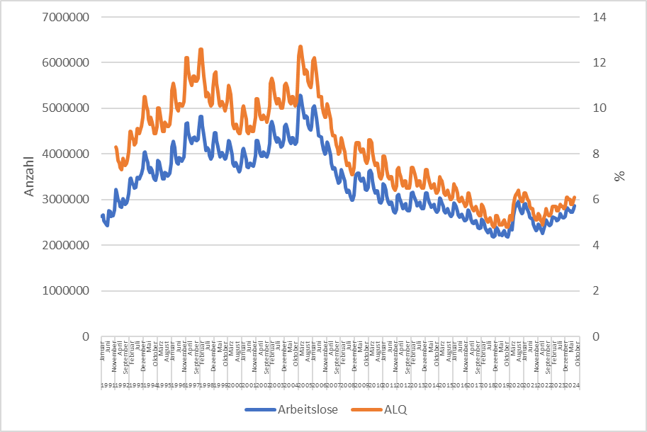



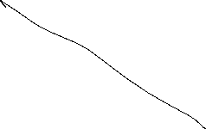










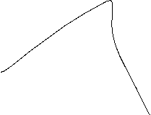




Entwicklung der Arbeitslosigkeit in Deutschland
Quelle: Bundesagentur für Arbeit

Slide 14


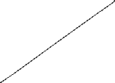


Arten von Arbeitslosigkeit
Kurzfristig: Saisonale und friktionelle Arbeitslosigkeit
Mittelfristig: Konjunkturelle Arbeitslosigkeit
Langfristig: Strukturelle Arbeitslosigkeit
Bis zu ca. 1 Jahre
Bis zu ca. 3 Jahr
über 3 Jahre

Slide 15





Kurzfristige Arbeitslosigkeit
Saisonale Arbeitslosigkeit:
Produktionsschwankungen im Jahresverlauf z. B. in der Landwirtschaft
und Bauwirtschaft
Nachfrageschwankungen im Jahresverlauf z. B. im Tourismus durch
Wetterlage und Schulferien
Einstellungszyklen
Friktionelle Arbeitslosigkeit:
Unvollständige Information am Arbeitsmarkt verzögert die Vermittlung
von Arbeitsplätzen und Arbeitskräften, z. B.
– durch die Zeit für die Suche nach geeigneten Stellen bzw. Bewerbern
– fehlende Weitergabe freier Stellen an die Arbeitsagenturen

Slide 16







Mittel- und langfristige Arbeitslosigkeit
Konjunkturelle Arbeitslosigkeit:
Konjunkturelle Schwankungen können zu einer Unterauslastung des
Produktionspotenzials führen → dadurch kommt es zu einem Rückgang der
Arbeitsnachfrage
Strukturelle Arbeitslosigkeit:
Sektoraler Strukturwandel, z. B. durch Gesetzesänderungen (Energiewende)
→ Wegfall von Arbeitsplätzen in der Atomindustrie
und Kohleindustrie
→ Grundlegende Veränderungen im
Automobilsektor, der deutschen Kernindustrie
Technologischer Wandel, z. B. Rationalisierungsmaßnahmen und Ersetzung
von Arbeit durch Kapital durch den Einsatz von
Robotern, KI und Digitalierung im Produktionsprozess
Regionale bzw. qualifikatorische Diskrepanz zwischen Arbeitsangebot und
Nachfrage, z.B. durch demographischen Wandel oder fehlende Industrien im ländlichen Raum

Slide 17
Verdeckte Arbeitslosigkeit
Teilnehmer an Qualifizierungsmaßnahmen
Vorruhestand
Kurzarbeit
vorübergehend arbeitsunfähig erkrankt
Arbeitsbeschaffungsmaßnahmen

Slide 18
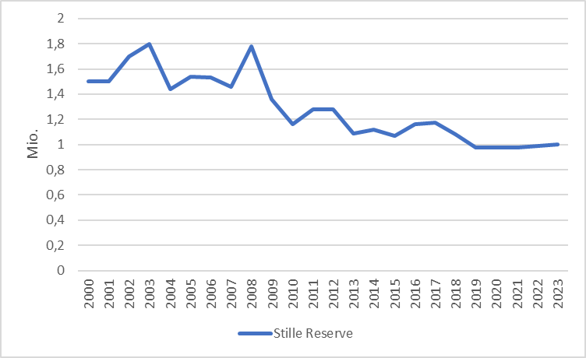


Verdeckte Arbeitslosigkeit (stille Reserve)in Deutschland
Quelle: IAB

Slide 19
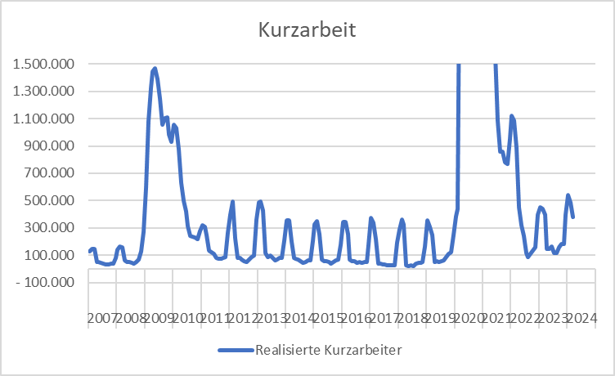
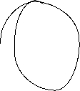
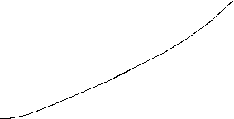




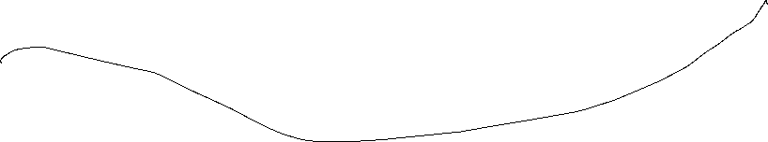








Quelle: BA
Entwicklungen am Arbeitsmarkt in Deutschland

Slide 20










Außenwirtschaftliches Gleichgewicht
Es gibt keine allgemein akzeptierte Definition!
Dieses Ziel ist aus der Historie heraus zu verstehen, dass Deutschland in den 1960er
und 1970er Jahren sich im System fester Wechselkurse befand. Das Ziel bedeutete
damit vornehmlich dieses System durch die Außenwirtschaftsbeziehungen nicht zu
gefährden
→ Zusammenbruch von Bretton Woods 1973
Andere Interpretationen:
Ausgleich der Handelsbilanz (Warenverkehr)
Ausgleich der Leistungsbilanz
(Handelsbilanz + Dienstleistungen + Erwerbs- und Vermögenseinkommen + laufende Übertragungen)
Geringe Störanfälligkeit der Binnenwirtschaft durch
außenwirtschaftliche Einflüsse

Slide 21
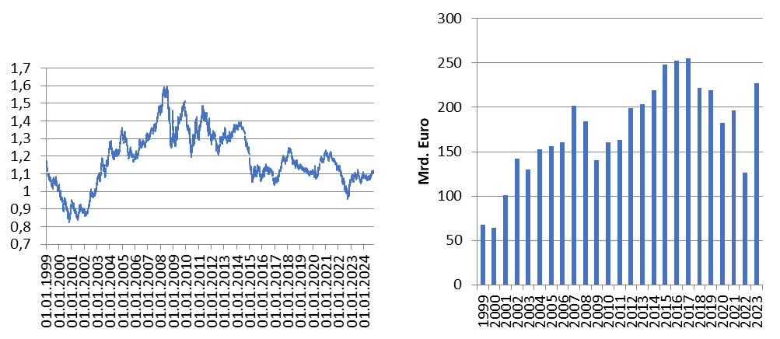


Außenwirtschaftliche Beziehungen Deutschland
Quelle: Bundesbank
Handelsbilanz
(Waren)
Wechselkurs Euro – Dollar

Slide 22



Außenwirtschaftliche Verflechtungen: Zahlungsbilanz
Definition:
Die Zahlungsbilanz ist die systematische Aufzeichnung
wirtschaftlicher Vorgänge zwischen Inländern und Ausländern
innerhalb einer Periode (meist ein Jahr)
Die Zahlungsbilanz basiert auf dem Prinzip der
doppelten Buchführung
Achtung:
Die Zahlungsbilanz erfasst mit den innerhalb eines Zeitraums
vollzogenen Transaktionen Stromgrößen und nicht, wie
normalerweise in einer Bilanz, Bestandsgrößen
Notes:
22

Slide 23




Aufbau der Zahlungsbilanz
A. Leistungsbilanz
B. Vermögensübertragungen
C. Kapitalbilanz
D. Restposten
A1. Handelsbilanz
A2. Dienstleistungsbilanz
A3. Erwerbs- und Vermögenseinkommen
A4. Laufende Übertragungen
C1. Direktinvestitionen
C2. Wertpapierverkehr
C3. Kredite
C4. Devisenbilanz
Notes:
23

Slide 24
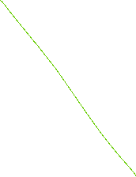










Buchungsübersicht der Zahlungsbilanz
Notes:
24

Slide 25




Teilbilanzen Beispiele I
Leistungsbilanz
Handelsbilanz | Dienstleistungsbilanz | Erwerbs- und Ver-mögenseinkommen | Laufende Übertragungen
Verkauf eines Auto nach China Kauf einer Kamera aus Japan | Ausgaben auf Auslandsreisen, Einnahmen und Ausgaben bei Bankprovisionen | Einkünfte aus unselbstständiger Arbeit (Grenzgänger), Grenzüberschrei- tende Zins- und Dividendenzahlungen | Leistungen ohne Preis (z.B. Entwicklungshilfe) Überweisungen von Gastarbeitern
Notes:
25

Slide 26



Teilbilanzen Beispiele II
Kapitalbilanz
Direktinvestitionen | Wertpapierverkehr | Kredite | Devisenbilanz
Beteiligung an aus- ländischenUnternehmen(Anteil >10%) | Erwerb von Staatsanleihen Finanzderivate (Kreditausfallver-sicherugen, CDS) Termingeschäfte | Internationaler Kreditverkehr zwischen Banken | Veränderungen der Goldreserven und Währungsreserven der Zentralbank
Notes:
26

Slide 27
Teilbilanzen Beispiele III
Vermögens- Unentgeltliche Leistungen, die die Vermögensposition
übertragungen: eines Landes betreffen.
z. B. Erbschaften, Schuldenerlass
Restposten: Nicht erfasste oder nicht meldepflichtige Transaktion
sowie Messfehler
→ buchhalterischer Posten zum Ausgleich von
Soll und Haben
Notes:
27

Slide 28

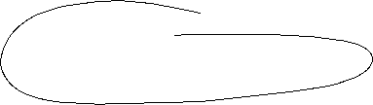
Weitere kodifizierte wirtschaftspolitische Ziele
Verteilungsziel: Gleichartige Lebensverhältnisse (Art. 72 Satz 2 GG)
Umweltschutz: Erhalt der natürlichen Lebensgrundlagen (Art. 20a GG)
Konsolidierungsziel: Schuldenbremse (Art. 109 Satz 3 GG)

Slide 29
Verteilungsziel
Art. 72 Satz 2 GG
(2) Auf den Gebieten des Artikels 74 Abs. 1 Nr. 4, 7, 11, 13, 15, 19a, 20, 22, 25 und 26 hat der Bund das Gesetzgebungsrecht, wenn und soweit die Herstellung gleichwertiger Lebensverhältnisse im Bundesgebiet oder die Wahrung der Rechts- oder Wirtschaftseinheit im gesamtstaatlichen Interesse eine bundesgesetzliche Regelung erforderlich macht.
Was genau darunter zu verstehen ist, bzw. wie dies umgesetzt werden soll, ist immer wieder eine der großen Kontroversen in der Wirtschaftspolitik

Slide 30
Umweltschutz
Art. 20a GG
Der Staat schützt auch in Verantwortung für die künftigen Generationen die natürlichen Lebensgrundlagen und die Tiere im Rahmen der verfassungsmäßigen Ordnung durch die Gesetzgebung und nach Maßgabe von Gesetz und Recht durch die vollziehende Gewalt und die Rechtsprechung.

Slide 31


Konsolidierungsziel
Art. 109 Satz 3 GG
3) Die Haushalte von Bund und Ländern sind grundsätzlich ohne Einnahmen aus Krediten auszugleichen. Bund und Länder können Regelungen zur im Auf- und Abschwung symmetrischen Berücksichtigung der Auswirkungen einer von der Normallage abweichenden konjunkturellen Entwicklung sowie eine Ausnahmeregelung für Naturkatastrophen oder außergewöhnliche Notsituationen, die sich der Kontrolle des Staates entziehen und die staatliche Finanzlage erheblich beeinträchtigen, vorsehen. Für die Ausnahmeregelung ist eine entsprechende Tilgungsregelung vorzusehen. Die nähere Ausgestaltung regelt für den Haushalt des Bundes Artikel 115 mit der Maßgabe, dass Satz 1 entsprochen ist, wenn die Einnahmen aus Krediten 0,35 vom Hundert im Verhältnis zum nominalen Bruttoinlandsprodukt nicht überschreiten. Die nähere Ausgestaltung für die Haushalte der Länder regeln diese im Rahmen ihrer verfassungsrechtlichen Kompetenzen mit der Maßgabe, dass Satz 1 nur dann entsprochen ist, wenn keine Einnahmen aus Krediten zugelassen werden.

Slide 32
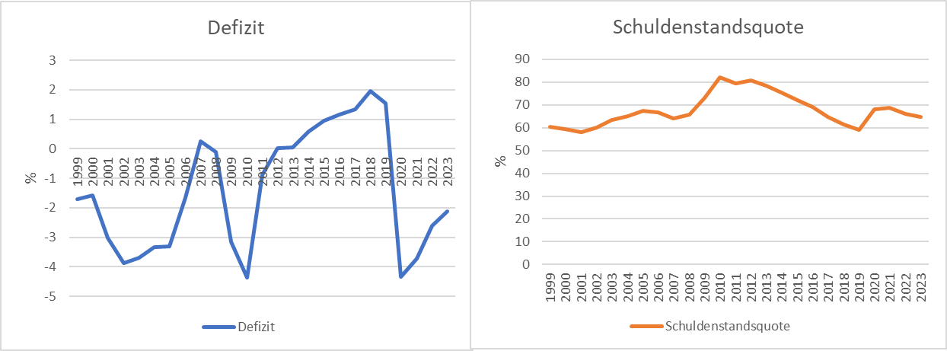









Entwicklung von Defizit und Schulden
Quelle: Destatis, Bundesbank
Defizit: Finanzierungssaldo des Staates in Relation
zum Bruttoinlandsprodukt
Schuldenstandsquote : Schulden des Staates in Relation
zum Bruttoinlandsprodukt

Slide 33
In eigner Sache HRI Konjunkturprognose September 2024

Slide 34
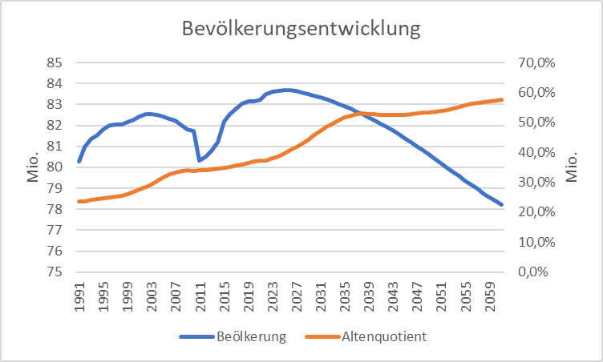
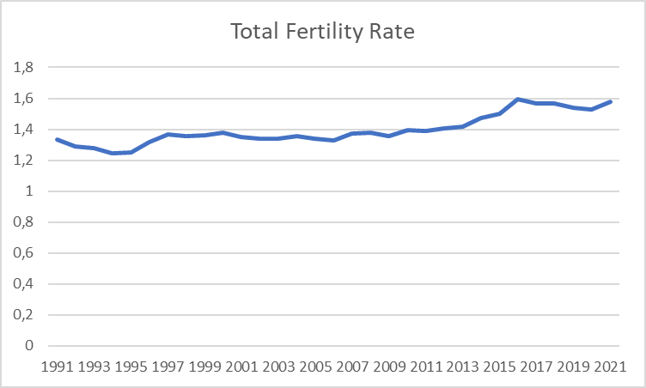
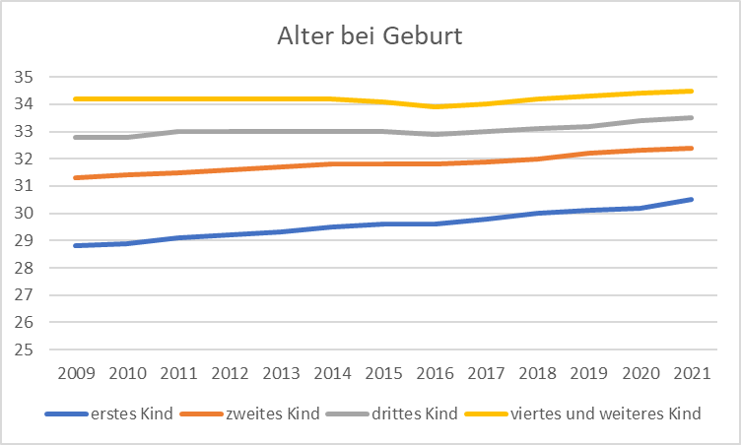
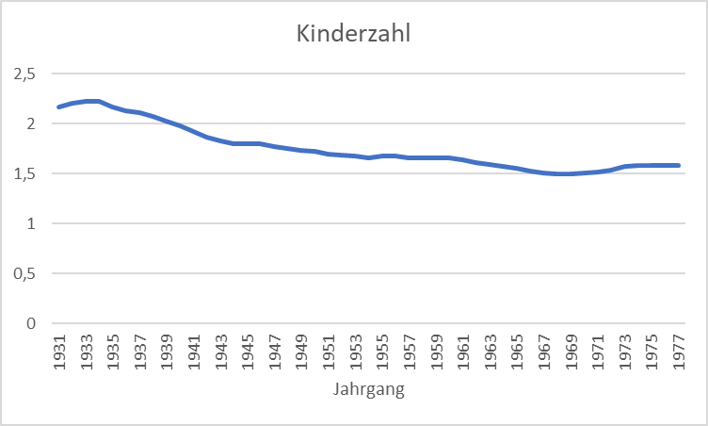
Exkurs: Demographie in Deutschland
Quelle: Destatis

Slide 35
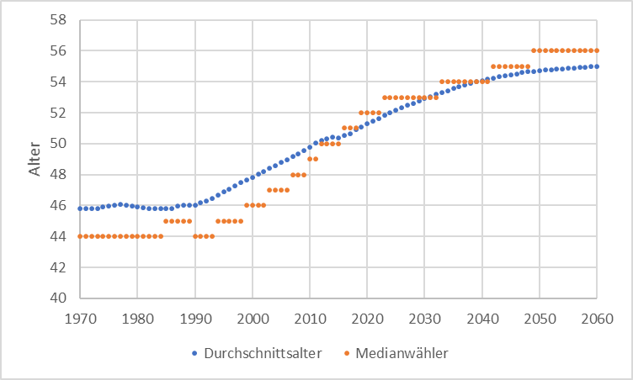
Entwicklung des Alters der Medianwählerin in Deutschland
Quelle: Statistisches Bundesamt

Slide 36
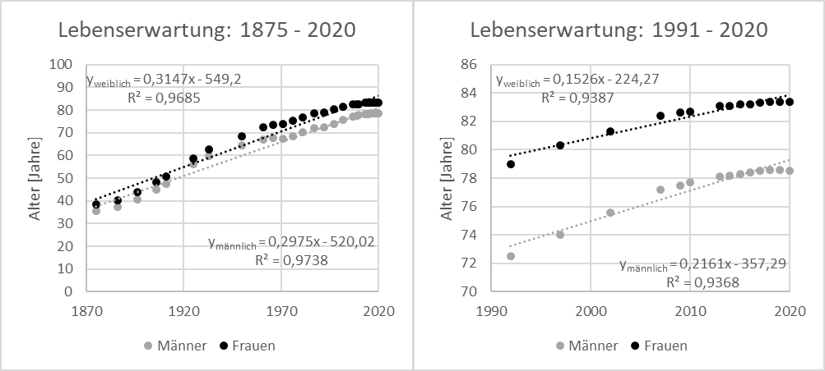
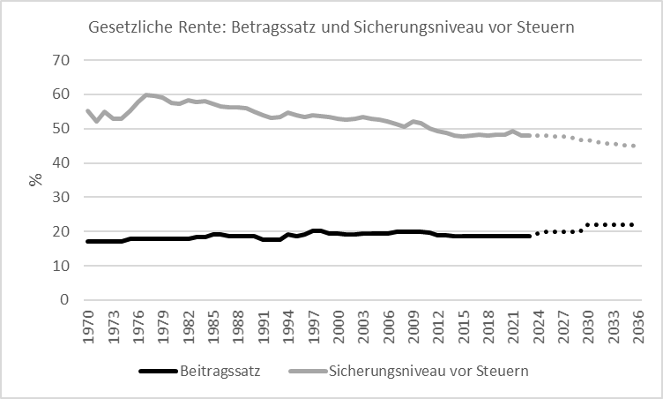
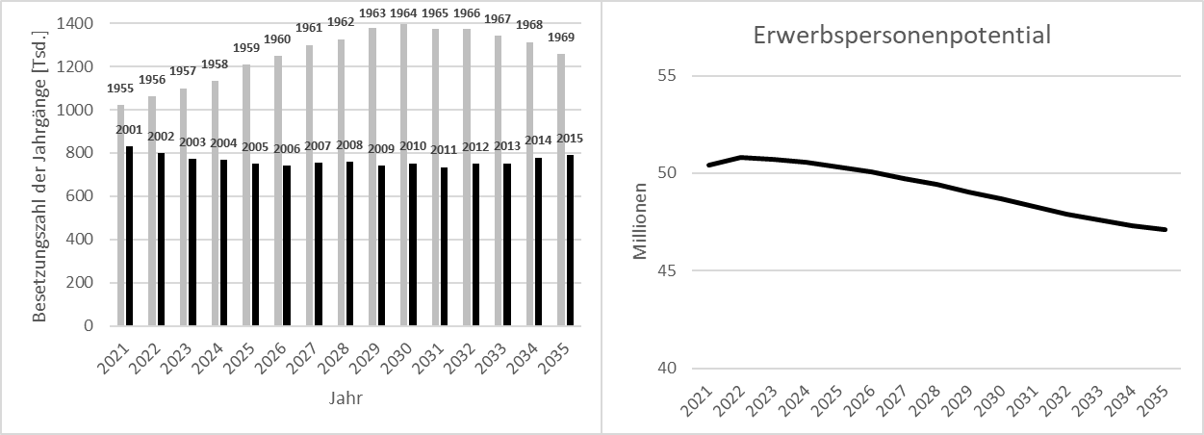
Exkurs Rente + Arbeitsmarkt Deutschland
Quelle: Statistisches Bundesamt

Slide 37
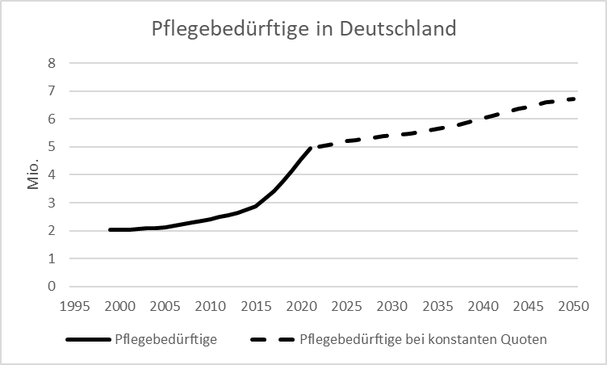
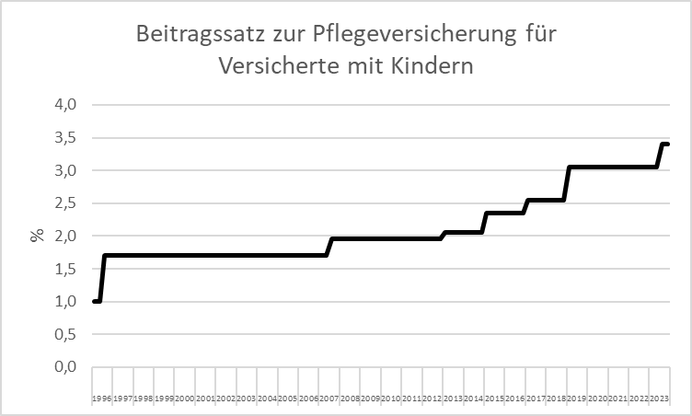
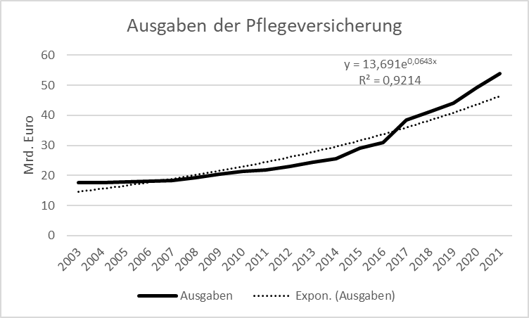
Exkurs Pflege Deutschland
Quelle: Statistisches Bundesamt

Slide 38
Messgröße für das Wirtschaftswachstum und die Bewegung im
Konjunkturzyklus ist die Veränderung des realen Bruttoinlandsprodukts
im Zeitverlauf.
Der Konjunkturzyklus beschreibt dabei die Schwankung der
gesamtwirtschaftlichen Produktion um einen langfristigen Wachstumstrend.
Wirtschaftswachstum und Konjunkturzyklus

Slide 39
Allgemeiner Konjunkturzyklus
Reales BIP
Aufschwung
Boom
Abschwung
Krise
Zeit
Notes:
39

Slide 40
Konjunkturzyklen-Beschreibung
Aufschwung: Anstieg der Produktion; Auftragseingänge
höhere Auslastung der Produktionskapazitäten;
sinkende Arbeitslosigkeit; moderat steigende Preise
Boom: Voll- bzw. Überauslastung der Produktionskapazitäten;
Aufbau von Überstunden; steigende Löhne und
Preise; Anfang von Stagnation, da die Nachfrage nicht
mehr befriedigt werden kann
Abschwung: Rückgang der Produktion; rückläufige Auftragseingänge
steigende Arbeitslosigkeit; nachlassende Konsumnachfrage
Krise: Niedriges Niveau der Produktion und der
Auftragsbestände; hohe Arbeitslosigkeit
Notes:
40

Slide 41
Stetiges und angemessenes Wachstum
Wirtschaftspolitisches Ziel ist es, die Schwankungen im Konjunkturzyklus auf ein angemessenes Maß zu begrenzen.
Dazu wird auf das Konzept des Produktionspotenzials zurückgegriffen:
Darunter versteht man die mögliche gesamtwirtschaftliche Produktion bei Vollauslastung der Kapazitäten.
Langfristig sollte es daher das Ziel sein, das Produktionspotenzial zu
erhöhen und nicht nur die reine BIP-Entwicklung. Denn die reine
BIP-Entwicklung kann die Produktionsmöglichkeiten eines Landes
stark über- oder unterzeichnen.
Allerdings handelt es sich bei dem Produktionspotenzial um ein
theoretisches Konzept, weshalb sich der tatsächliche Wert nur schwer ermitteln lässt.
Notes:
41

Slide 42
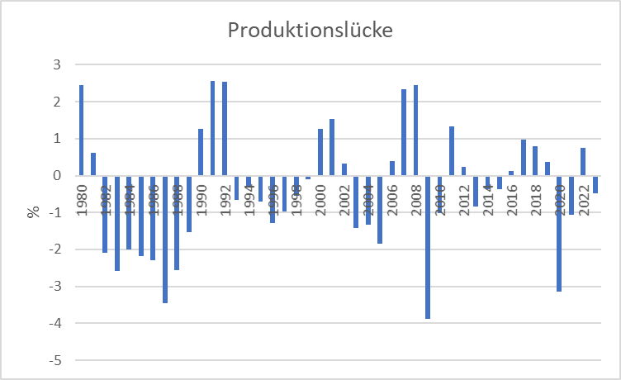
Relative Abweichung des BIP vom Produktionspotenzial (Deutschland)
Outputlücke = (BIP - Produktionspotenzial)/Produktionspotenzial
Quelle: IWF
Notes:
42

Slide 43
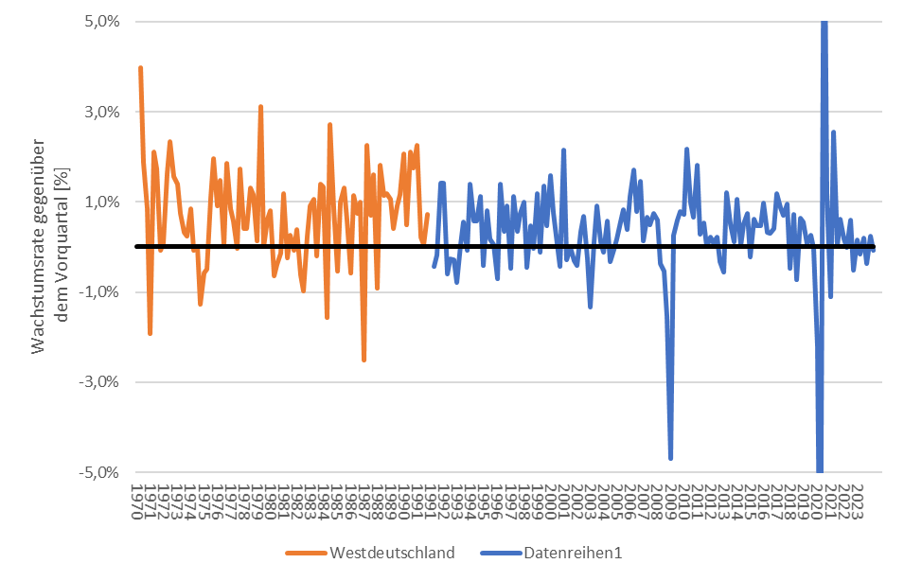
Konjunkturzyklus Deutschland in der langen Frist
Ordnen Sie den Pfeilen
wirtschaftsgeschichtliche
Ereignisse zu
7.?
3.
6.
1.
2.
4.
5.
Quelle: Destatis; Preis-, saison- und kalenderbereinigte Werte

Slide 44
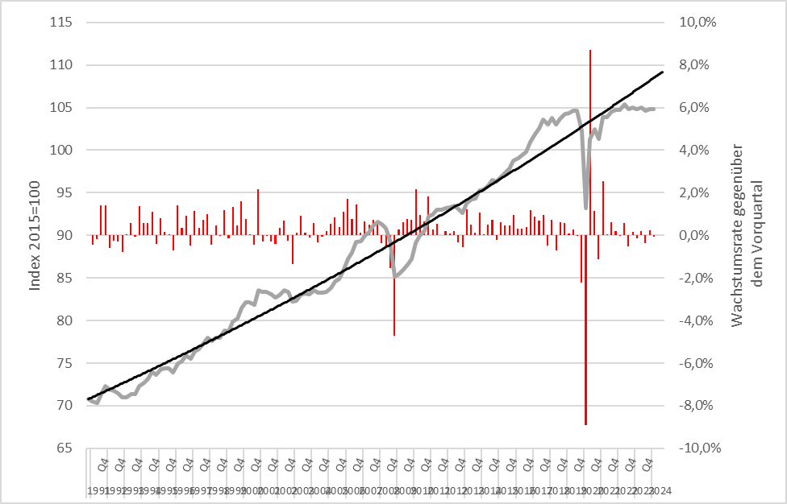
Reales Wirtschaftswachstum in Deutschland seit der Wiedervereinigung
Quelle: Statistisches Bundesamt, HRI; Preis- saison- und kalenderbereinigte Werte,

Slide 45
Geldbegriff und Geldfunktionen
Eigenschaften von Gütern, die Geldcharakter haben können:
Knappheit
Teilbarkeit
Gleichwertigkeit
Haltbarkeit
Übertragbarkeit

Slide 46
Geldbegriff und Geldfunktionen
In der modernen Ökonomie wird als Geld bezeichnet, was
Geldfunktionen erfüllt:
Tauschmittel und Zahlungsmittel
Wertaufbewahrungsmittel
Bewertungsmaßstab und Recheneinheit

Slide 47
Tauschmittel und Zahlungsmittel
Geld vereinfacht Tauschvorgänge, indem Anbieter und
Nachfrager eines realen Gutes sich nicht physisch
treffen müssen
Die Transaktionskosten beim Tausch werden gesenkt
Geld vereinfacht eine arbeitsteilige Produktion

Slide 48
Wertaufbewahrungsmittel
Bei zeitlicher Differenz zwischen Ein- und Ausgaben
Verschiebung von Konsumplänen in die Zukunft
Geld konkurriert dabei mit anderen Vermögensarten (z. B. Aktien, Immobilien). Geld weist im Allgemeinen aber einen höheren Liquiditätsgrad auf

Slide 49
Bewertungsmaßstab und Recheneinheit
Standardisierung der Bewertung
Die relativen Preisverhältnisse drücken das Tauschverhältnis zwischen realen Gütern aus
Bildet die Grundlage der Wirtschaftsrechnung (z. B. VGR und Berechnung des Bruttoinlandsprodukts

Slide 50
Motive der Geldhaltung
Tauschmotiv
Das Tauschmotiv ist auf das häufige zeitliche und örtliche Auseinanderfallen von Einnahmen und Ausgaben in einer arbeitsteiligen Wirtschaft zurückzuführen
Vorsichtsmotiv
Das Vorsichtsmotiv ergibt sich aus der großen Unsicherheit, die üblicherweise über die zukünftige Wirtschaftsentwicklung herrscht
Spekulationsmotiv
Das Spekulationsmotiv folgt aus der Überlegung, dass die handelnden Akteure in der Wirtschaft umso mehr Geld halten werden, je geringer die Zinsen für festverzinsliche Wertpapiere ausfallen. Da bei niedrigen Zinsen die Kurse der entsprechenden Wertpapiere hoch sind, wird auf einen Kursverfall spekuliert. Geld zu halten bietet die Möglichkeit, Verluste zu vermeiden und bei besseren Preisen einzusteigen. Die sogenannten Opportunitätskosten der Geldhaltung, also die entgangene Rendite einer Wertpapieranlage, sind sehr niedrig oder sogar negativ.

Slide 51
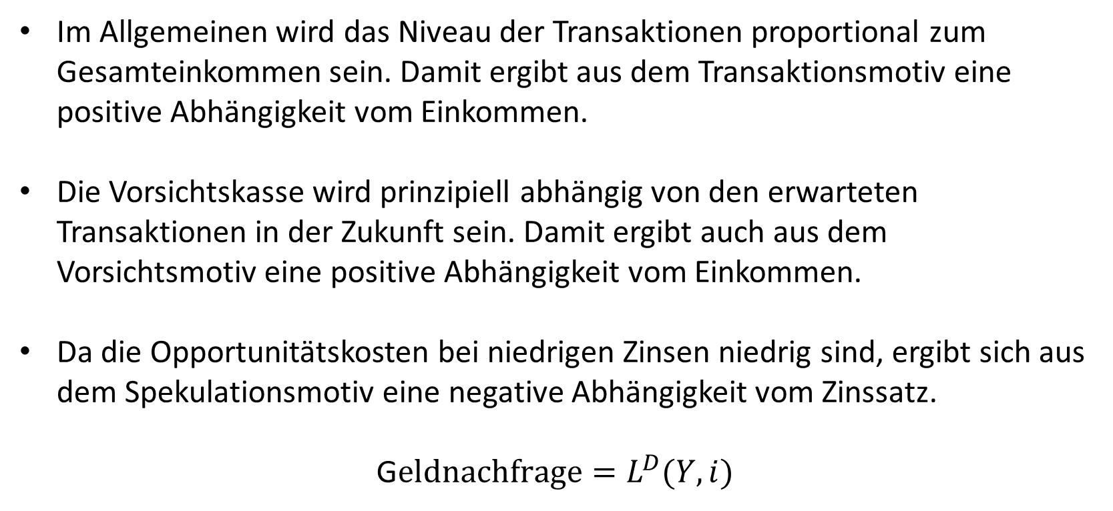
Geldnachfragefunktion
Im Allgemeinen wird das Niveau der Transaktionen proportional zum Gesamteinkommen sein. Damit ergibt aus dem Transaktionsmotiv eine positive Abhängigkeit vom Einkommen.
Die Vorsichtskasse wird prinzipiell abhängig von den erwarteten Transaktionen in der Zukunft sein. Damit ergibt auch aus dem Vorsichtsmotiv eine positive Abhängigkeit vom Einkommen.
Da die Opportunitätskosten bei niedrigen Zinsen niedrig sind, ergibt sich aus dem Spekulationsmotiv eine negative Abhängigkeit vom Zinssatz.
G$eldnachfrage=L^{D}(Y,i)$
+
-

Slide 52
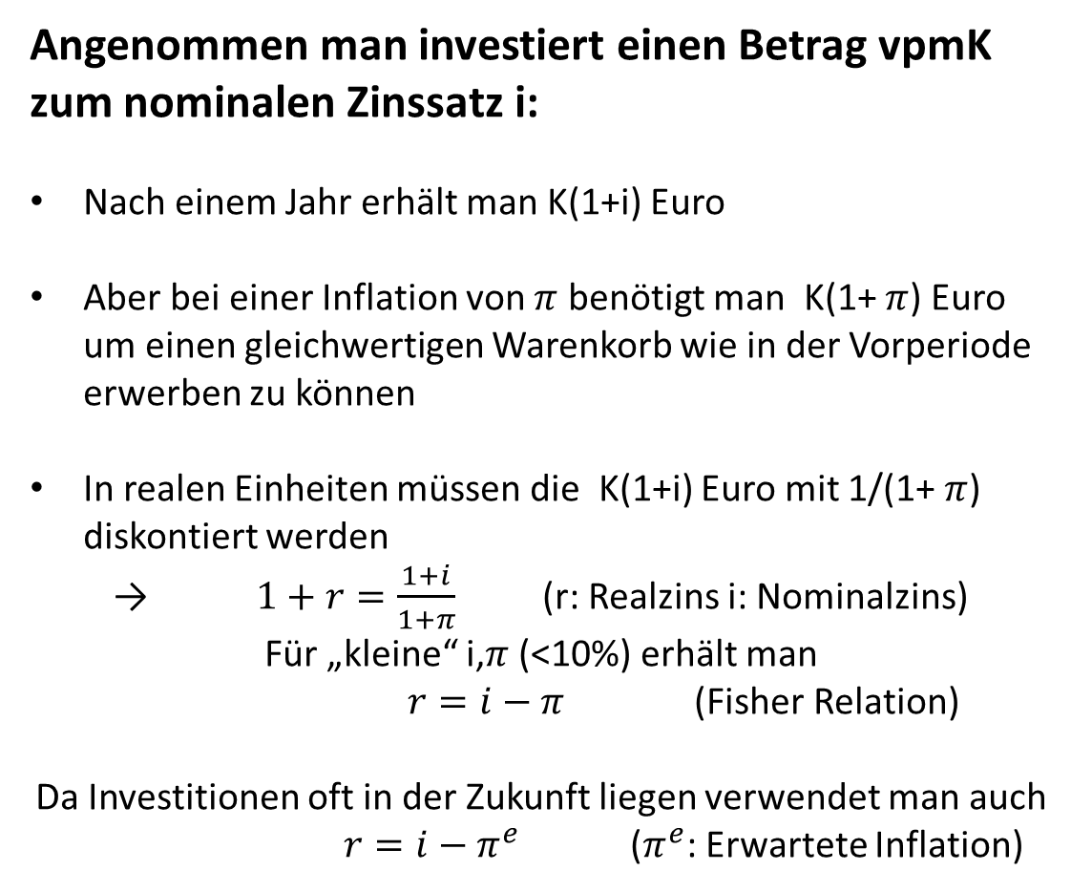
Zinsen und Inflation – Fisher Relation
Angenommen man investiert einen Betrag vpmK zum nominalen Zinssatz i:
Nach einem Jahr erhält man K(1+i) Euro
Aber bei einer Inflation von $π$ benötigt man K(1+ $π$) Euro um einen gleichwertigen Warenkorb wie in der Vorperiode erwerben zu können
In realen Einheiten müssen die K(1+i) Euro mit 1/(1+ $π$) diskontiert werden
→ $1+r=\frac{1+i}{1+π}$ (r: Realzins i: Nominalzins)
Für „kleine“ i,$π$ (<10%) erhält man
$r=i−π$ (Fisher Relation)
Da Investitionen oft in der Zukunft liegen verwendet man auch
$r=i−π^{e}$ ($π^{e}$: Erwartete Inflation)

Slide 53
Heutiger Geldbegriff
Im heutigen Weltwährungssystem von weitgehend flexiblen Wechselkursen existiert kein physischer Anker wie im Goldstandard (bis 1931) und dem System von Bretton Woods bzgl. US-Dollar (bis 1973)
Heutiges Geld basiert „nur“ auf dem Zahlungsversprechen der Notenbanken und damit allein auf dem Vertrauen in die Stabilität der Staaten → man spricht von „fiat money“

Slide 54
Geldmenenaggregate
MO : Bargeld (im Euroraum nicht definiert)
M1 : Bargeld + Sichtguthaben (täglich fällig)
M2 : Bargeld + Sichtguthaben + Spareinlagen (bis zu 3 Monate) +
kurzfristige Termineinlagen (bis zu 2 Jahre) +
M3 : Bargeld + Sichtguthaben +
kurzfristige Termin- und Spareinlagen +
kurzfristige Bankschuldverschreibungen (bis zu 2 Jahre) +
Geldmarktfondsanteile +
Repogeschäfte

Slide 55
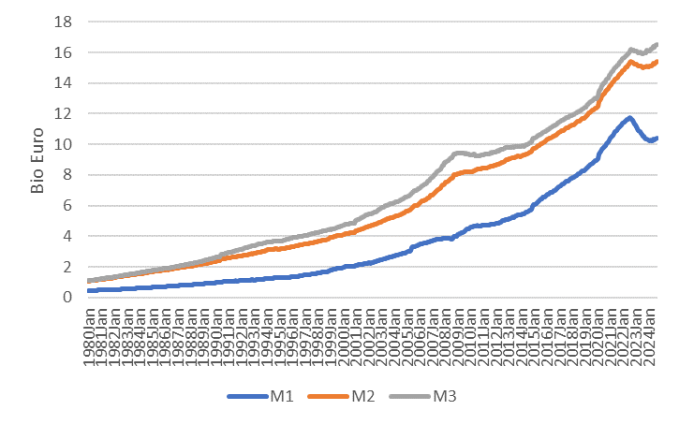
Geldmengenaggregate im Euroraum
Feb. 2024
M3: 16,5 Bio. Euro
M2: 15,4 Bio. Euro
M3: 10,4 Bio. Euro
Quelle: ECB

Slide 56
Quantitätstheorie
(Geldmenge) x (Umlaufgeschwindigkeit)
=
(Preisniveau) x (Produktion)
→ Bei kurzfristig konstanter Umlaufgeschwindigkeit des Geldes und konstanter Produktion setzt sich ein Anstieg der Geldmenge in einen proportionalen Anstieg des Preisniveaus um.

Slide 57
Quantitätstheorie – Historie
Im Zuge des Zuflusses von Silber im 16. Jh. aus Südamerika nach Europa stellte man einen deutlichen Preisanstieg fest, aus dem der französische Philosoph Jean Bodin erstmals auf einen Zusammenhang ähnlich der Quantitätsgleichung schloss.
Der Bimetallismus (Deckung der Währung durch Gold und Silber) in Preußen des 18./19.Jh. war nicht zuletzt dem schnellen Aufholprozess in der Industriellen Revolution geschuldet und aufgrund des in diesem Zusammenhang stark steigenden Handelsvolumens verlangte die Wirtschaft nach mehr Zahlungsmitteln, die allein durch Gold nicht gedeckt werden konnten.
Die erste moderne Formulierung der Quantitätstheorie erfolgte durch Irving Fisher¹ (1911). Er argumentierte gegen die damals oft genannte These, dass mehr Inflation den Handel fördere. Vielmehr würden langfristige Faktoren, wie natürliche Ressourcen oder der technologische Stand die Wirtschaft beeinflussen und nicht die Preise oder die Nachfrage nach Geld.
Die heutige Formulierung geht auf Milton Friedmann² (1963) zurück, der gemäß des Zusammenhangs MV=PY konstatierte: „Inflation is always and everywhere a monetary phenomenon”.
1) Fisher, I. (1911) The Purchasing Power of Money, Publications of the American Statistical Association, Vol. 12, No. 96 (Dec., 1911), pp.818-829
2) Friedman, M. and Schwartz, A. (1963) A Monetary History of the United States, Princeton University Press

Slide 58
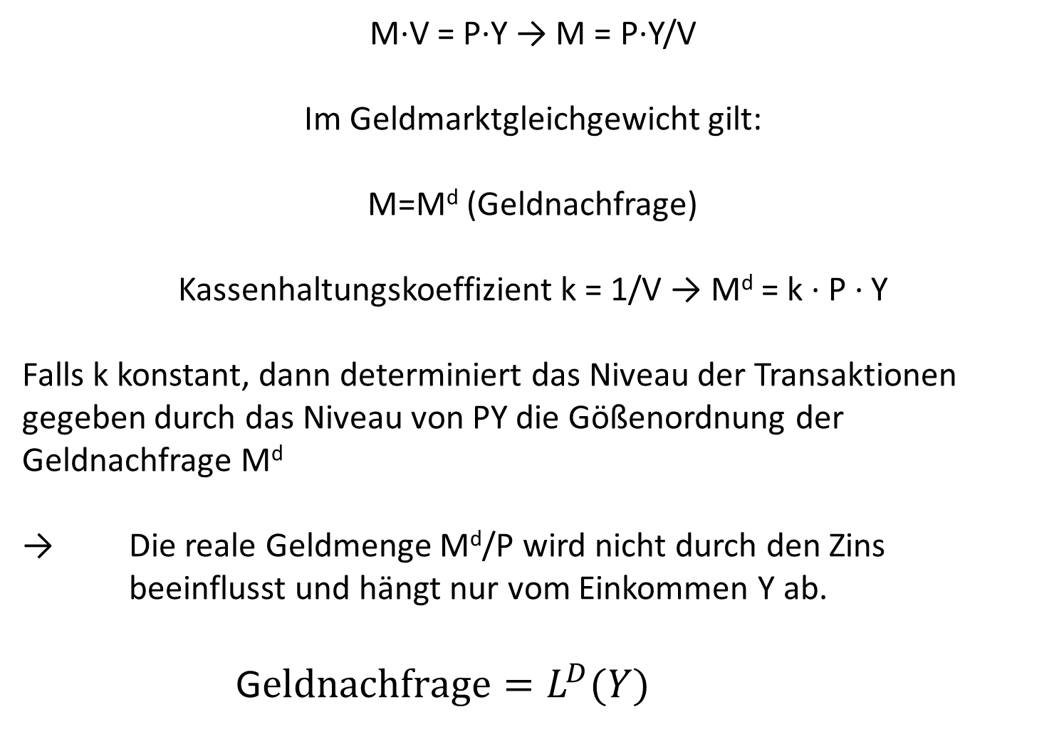
Quantitätstheorie und Geldnachfrage
M∙V = P∙Y → M = P∙Y/V
Im Geldmarktgleichgewicht gilt:
M=M^{d} (Geldnachfrage)
Kassenhaltungskoeffizient k = 1/V → M^{d} = k ∙ P ∙ Y
Falls k konstant, dann determiniert das Niveau der Transaktionen gegeben durch das Niveau von PY die Gößenordnung der Geldnachfrage M^{d}
→ Die reale Geldmenge M^{d}/P wird nicht durch den Zins beeinflusst und hängt nur vom Einkommen Y ab.
G$eldnachfrage=L^{D}(Y)$

Slide 59
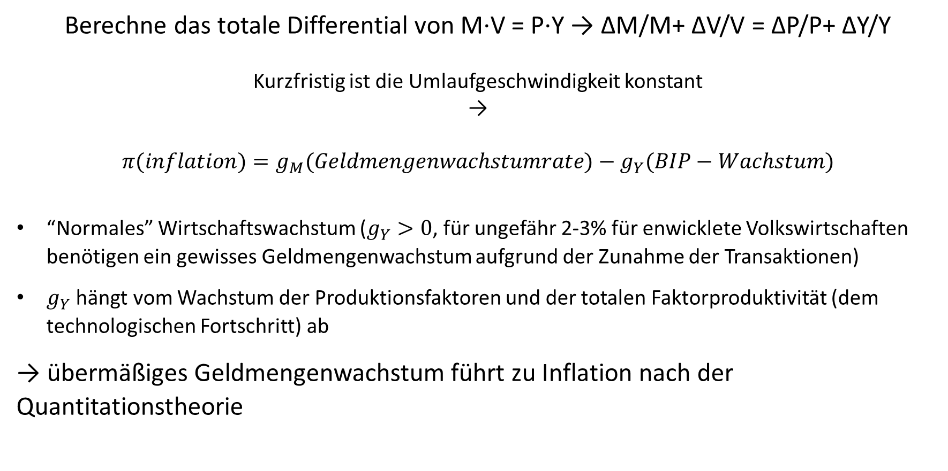
Geldmengenwachstum und Inflation
Berechne das totale Differential von M∙V = P∙Y → ΔM/M+ ΔV/V = ΔP/P+ ΔY/Y
Kurzfristig ist die Umlaufgeschwindigkeit konstant
→
$$π(inflation)=g_{M}(Geldmengenwachstumrate)−g_{Y}(BIP−Wachstum)$$
“Normales” Wirtschaftswachstum ($g_{Y}>0$, für ungefähr 2-3% für enwicklete Volkswirtschaften benötigen ein gewisses Geldmengenwachstum aufgrund der Zunahme der Transaktionen)
$g_{Y}$ hängt vom Wachstum der Produktionsfaktoren und der totalen Faktorproduktivität (dem technologischen Fortschritt) ab
→ übermäßiges Geldmengenwachstum führt zu Inflation nach der Quantitationstheorie
Machen wir in einer Übungsaufgabe

Slide 60
Klassische Dichotomy
Reale Variablen: gemessen in physisichen Einheiten – Mengen und relative Preise
  Menge des Outputs
  Reallöhne: Output pro Arbeitsstunde
  Realzinsen: Zukünftiger Output generiert durch heutiges Verleihen einer Einheit Output
Nominale Variablen: gemessen in Geld
  Nominallohn: Euro pro Stunde.
  Nominalzins: Zukunftige Euro generiert durch heutiges verleihen von 1 Euro
  Preisniveau: Menge an Euro, die zum Kauf eines repräsentativen Warenkorbs benötigt werden

Slide 61
Klassische Dichotomy
Klassische Dichotomy: theoretische Unabhängikeit von realen und nominalen Variablen.
Neutralität des Geldes: Veränderungen der Geldmenge haben keinen Effekt auf reale Variablen. In der realen Welt ist Geld zumindest langfristig neutral und damit nur ein Schleier.

Slide 62
Zentralbankbilanz und Geldschöpfung
  Das Zentralbankgeld stellt eine Verbindlichkeit gegenüber den
  Einlegern dar und erscheint auf der Passivseite der Notenbank
  Ein Änderung der Aktivseite, z. B. durch Währungsankauf oder
  zusätzliche Ausgabe von Refinanzierungskrediten erhöht damit
  auch die Geldbasis

Slide 63
Aktive Geldschöpfung durch Geschäftsbanken
  Die Geschäftsbanken erhalten auf der Passivseite Einlagen
  durch ihre Kunden.
  Diese Einlagen werden teilweise wieder ausgeliehen und
  erscheinen an anderer Stelle als neue Sichtguthaben.
  Durch diesen Prozess wird die sogenannte multiple
  Giralgeldschöpfung in Gang gesetzt.
  Da bei der Weitergabe der Einlagen die Banken dazu verpflichtet
  sind, einen gewissen Mindestreservesatz zurückzubehalten und
  zusätzlich den Einlegern jederzeit zu garantieren, ihre
  kurzfristigen Einlagen abheben zu können, werden Banken im
  Rahmen ihrer Liquiditätsvorsorge ihre Einlagen nicht komplett
  weiterreichen, sondern einen gewissen Reservesatz zurückbehalten.

Slide 64
Aktive Geldschöpfung
Geschäftsbank 1 hat Einlagen in Höhe von 1 Mio Euro. Sie hat
einen Reservesatz von 10% und gibt den Rest an Geschäftsbank 2
weiter.
1. Wie viel Einlagen erhält Geschäftsbank 2?
Geschäftsbank 2 hat ebenfalls einen Reservesatz von 10% und gibt den
Rest an Geschäftsbank 3 weiter, die wiederum einen Reservesatz von
10% hat.
2. Wie viel neue Einlagen entstehen, wenn dieser Prozess immer
weiter fortgeführt wird?

Slide 65
Aktive Geldschöpfung

Slide 66
Aktive Geldschöpfung durch die
Geschäftbanken (Geldmengenmultiplikator)
Geschäftsbank 1 (GB 1) hält Depositen D und hat einen Reservesatz r
→ GB 1 behält den Anteil r zurück, und vergibt
(1-r)D an neuen Krediten an GB 2
→ GB 2 mit Reservesatz r erhält (1-r)D an Einlagen und vergibt
(1-r)(1-r)D an neuen Krediten .
.
.
→ Gesamte Kreditvergabe:
[(1-r)+(1-r)²+(1-r)³+….]D=D/r
→ 1/r bezeichnet man als Geldmengenmultiplikator

Slide 67
Passive Geldschöpfung durch Geschäftsbanken
Kunden schichten ihre längerfristigen Einlagen bei ihrer Geschäftsbank in Sichteinlagen um
→ im Volumen ändern sich die Einlagen der Kunden bei der Geschäftsbank zwar nicht, aber die neu entstandenen Sichteinlagen werden jetzt der Geldmenge zugeordnet, während die längerfristigen Einlagen nicht als Geld bezeichnet werden, da sie nicht als Zahlungsmittel dienen.

Slide 68
Geldpolitische Strategie der EZB
Das vorrangige Ziel der EZB ist laut Statuten die Preisstabilität
Preisstabilität ist definiert als Anstieg des Harmonisierten Verbraucherpreisindex (HVPI) für das Euro-Währungsgebiet von
2 % gegenüber dem Vorjahr. Die EZB legt diesem Zusammenhang ein symmetrisches Inflationsziel von 2% in der mittleren Frist fest.

Slide 69
Klassische geldpolitische Instrumente I
Offenmarktgeschäfte:
Hauptrefinanzierungsgeschäfte: Angebot wöchentlich zu dem Zinssatz (Leitzins), zu dem sich Banken eine Woche lang Geld bei der EZB leihen können. Für die bereitgestellte Liquidität müssen sie Sicherheiten hinterlegen.
Längerfristige Refinanzierungsgeschäfte: Angebot monatlich mit einer Laufzeit von drei Monaten
Feinsteuerungsoperationen: Angebot je nach geldpolitischer Lage mit angepasster Laufzeit
Strukturelle Operationen: Angebot je nach geldpolitischer Lage mit angepasster Laufzeit

Slide 70
Klassische geldpolitische Instrumente II
Ständige Fazilitäten:
Einlagenfazilität: Er gibt die Höhe der Zinsen vor, die Banken erhalten, wenn sie bis zum nächsten Geschäftstag Geld bei der Zentralbank anlegen.
Spitzenrefinanzierungsfazilität: Der Zinssatz für die Spitzenrefinanzierungsfazilität ist jener Zinssatz, zu dem sich Banken bis zum nächsten Geschäftstag Geld bei der EZB leihen können. Für die bereitgestellte Liquidität müssen sie Sicherheiten hinterlegen, beispielsweise Wertpapiere
Mindestreserve: Die Banken im Eurogebiet sind verpflichtet, Mittel in Höhe des Mindestreservesatzes (bezogen in erster Linie auf die Höhe der Kundeeinlagen) als Einlagen auf einem Konto bei ihrer jeweiligen nationalen Zentralbank zu halten. Die Mindestreservepflicht einer Bank wird für jeweils sechs Wochen festgelegt, innerhalb derer die Banken die Mindestreserve im Durchschnitt halten müssen

Slide 71
Geldpolitik
Moderne Zentralbanken versuchen vornehmlich über ihre Zinspolitik Einfluss auf die wirtschaftliche Entwicklung zu nehmen. Sie sind allerdings zu keiner Globalsteuerung der Zinsen in der Lage, sondern können direkt nur die kurzfristigen Zinsen am Geldmarkt beeinflussen. In Europa auf den EONIA (Euro OverNight Index Average).
  Wirkung einer Zinssenkung durch die Zentralbank:
    Kurzfristiger Zins↓ → Umschichtung der Anlagen in höher verzinsliche
      Länger laufende Anleihen → Angleichung der Zinssätze über die Laufzeiten
Im allgemeinen werden allerdings der längerfristige Zinsen und kurzfristige Zinsen auseinanderfallen. Diesen Zusammenhang nennt man Zinsstrukurkurve (engl. Yield cruve)
Notes:
71

Slide 72
Klassische Wirkung von Geldpolitik auf Konsum und Investitionen
Die Zentralbank nimmt über die Steuerung des Leitzinses starken
Einfluss auf das allgemeine Zinsniveau der Volkswirtschaft:
Eine Zinssenkung führt tendenziell zu einer Ausweitung der Kreditnachfrage
→ dies zieht eine Ausweitung von Investitionen und Konsum nach sich
→ dies lässt wiederum die Produktionsauslastung steigen.
→ produzieren die Unternehmen allerdings an der Kapazitätsgrenze,
stagnieren bzw. sinken die erwarteten Gewinne
→ eine hohe Liquiditätszuführung führt nicht mehr zu weiteren
Investitionen
→ letztlich löst die zusätzliche Geldmenge nur noch einen
Preisanstieg aus

Slide 73
Klassische Wirkung von Geldpolitik über Aktienmärkte
Senkt die Zentralbank den Leitzins
→ Renditen festverzinslicher Wertpapiere sinken.
→ Kurzfristig wird die Rendite einer Aktienanlage noch höher liegen als
die festverzinsliche Alternativanlage.
→ Dies wird im allgemeinen einen Anstieg des Aktienpreises auslösen,
bis sich die Aktienrendite des festverzinslichen Papiers angeglichen hat.
→ Über den allgemeinen Preisanstieg an den Kapitalmärkten werden die
Anleger reicher, und sie werden ihre Nachfrage ausweiten.
→ Bei steigender Produktionsauslastung wird dies wiederum eine
Preissteigerung nach sich ziehen

Slide 74
Zinsstruktur: Erwartungswerttheorie (Beispiel)
i₁: Zinssatz 1 Jahr (p.a.) 2%
i₂: Zinssatz 2 Jahre (p.a.) 4%
i₁e: Erwarteter Zinssatz 1 Jahr in 1 Jahr (p.a.)???
Anlage 1 Euro
Wir nehmen perfekte Substituierbarkeit kurzfristiger und langfristiger An- lagen, einen risikoneutralen Anleger und einem vollständigen Kapitalmarkt an
1 Euro
Kurzfristig?
Langfristig?
Sind die beiden Beträge so vergleichbar?
→ Der kurzfristige erwartete Zins =
der langfristige heutige Zins + Differenz aus langfristigem und kurzfristigem Zins
Notes:
74

Slide 75
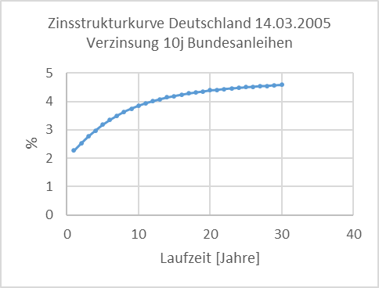
Der kurzfristige erwartete Zins = der langfristige heutige Zins + Differenz aus langfristigem und kurzfristigem Zins
Was ist die Bedeutung dieses Zusammenhangs?
Video zur Zinsstruktur!
https://www.youtube.com/watch?v=l-XIaQxD1h4&t=1s
Notes:
75

Slide 76
Zinsstruktur: Liquiditätsprämientheorie
Die Präferenzen von Kreditgeber und Kreditnehmer fallen auseinander:
Der Kreditgeber wird eher kürzere Laufzeiten bevorzugen, da diese bei
Liquiditätsproblemen schneller veräußert werden können
Der Kreditnehmer wird dagegen für langfristige Investitionsprojekte eher
länger laufende Anlagen bevorzugen
→ Der Kreditgeber verlangt einen Aufschlag, die „ Liquiditätsprämie“,
bei Vergabe des längerfristigen Kredits gegenüber einer Anlage mit kurzer Laufzeit, denn für fehlende Möglichkeit zwischendurch an sein Geld zu kommen (liquide zu sein) will er entschädigt werden!
Notes:
76

Slide 77
Zinsstruktur: Marktsegmentierungstheorie
Für einen Anleger entsteht ein Risiko, wenn sich der Anlagehorizont nicht
mit der Laufzeit des Wertpapiers deckt
Laufzeit > Anlagehorizont → Kursrisiko
Laufzeit < Anlagehorizont → Einnahmerisiko
Finanzakteure möchten das Risiko reduzieren
→ Sind die Finanzakteure risikoavers
→ werden sich Segmente bilden bei denen Anlagehorizont und Laufzeit zusammenpassen
-> der Wertpapiermarkt zerfällt in zeitlich abgegrenzte Segmente
und Finanztitel sind damit nicht mehr vollständig substituierbar
Notes:
77

Slide 78
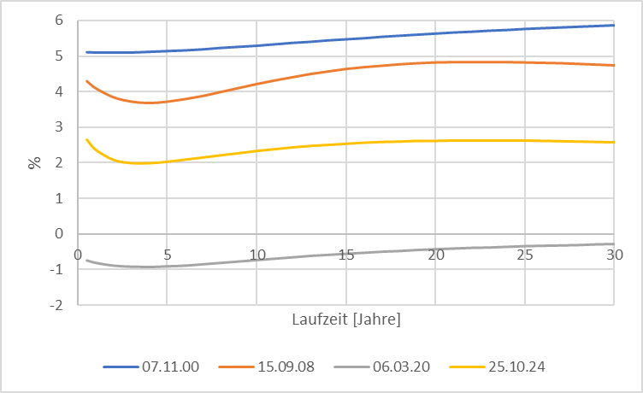
Zinsstruktur im zeitlichen Vergleich (Deutschland)
Quelle: Bundesbank (börsennotierte Bundeswertpapiere)
Notes:
78

Slide 79
Geldpolitische Reaktionen seit der Finanzkrise (Auswahl)
Absenkung des Leitzinses nahe des Nullzinsniveaus
Volle Zuteilung der Hauptrefinanzierungsgeschäfte zum Leitzins
Absenkung der Ratingstandards der Sicherheiten
Ausweitung der Laufzeiten der Refinanzierungsgeschäfte auf bis zu 1 Jahr
Liquiditätsbereitstellung in ausländischer Währung

Slide 80
Geldpolitische Reaktionen seit der Krise
Bereitstellung von Zentralbankliquidität mit zwei 3-Jahres-Tendern im Volumen von jeweils rund 500 Mrd. Euro Winter 11/12 (Bazooka)
Senkung des Mindestreservesatzes von 2% auf 1% Januar 2012
Draghi Put/“Whatever it takes“ (26.07.2012)
“Within our mandate, the ECB is ready to do whatever it takes to preserve the euro.
and believe me, it will be enough.”
https://qz.com/1038954/whatever-it-takes-five-years-ago-today-mario-draghi-saved-the-euro-with-a-momentous-speech/
Ankauf von Staatspapieren von geringer Bonität (26.09.2012)
Monatlicher Ankauf von Staatsanleihen der Euroländer gemäß des Kapitalschlüssels der Eurozone
mit einem Volumen von rund 60 Mrd. Euro pro Monat
750 Mrd. PEPP im Zuge von Corona
Drastischer Zinsanstieg im Zuge des Ukrainekrieges und der hohen Inflation

Slide 81
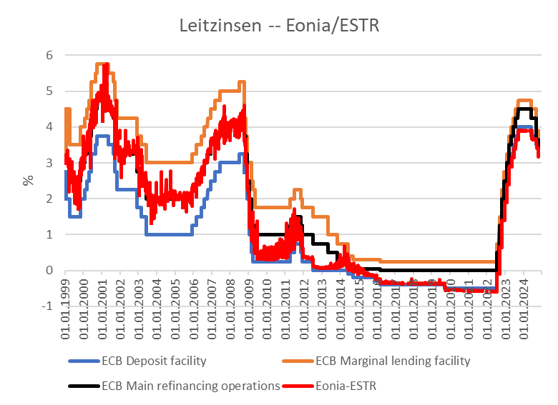
Zinssätze EZB
Source: ECB, rote Reihe EONIA bis September 2019, ab Oktober 2019 ESTR

Slide 82
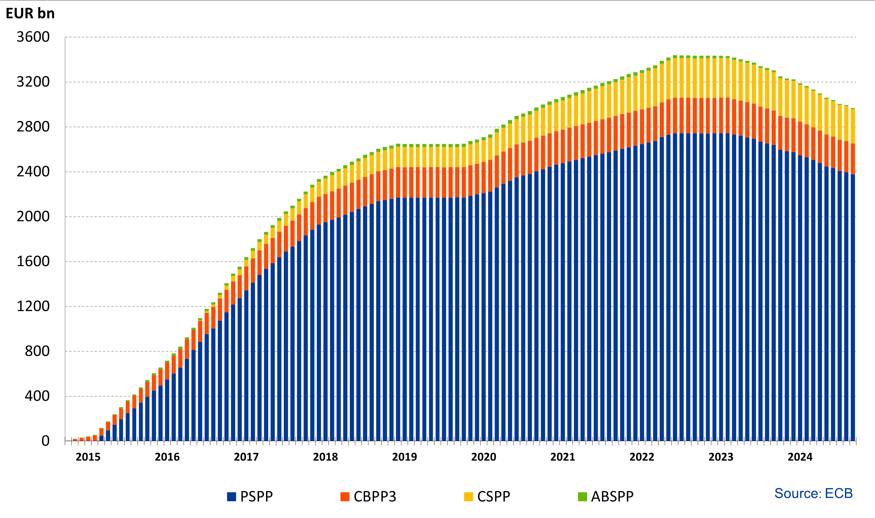
Anleihenkaufprogramm der EZB
Source: ECB, Asset Purchase Program
https://www.ecb.europa.eu/mopo/implement/omt/html/index.en.html

Slide 83
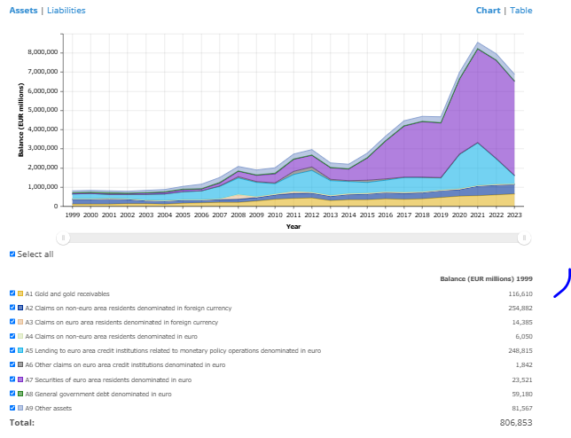
Zentralbankbilanz der EZB
Source: boerse.de

Slide 84
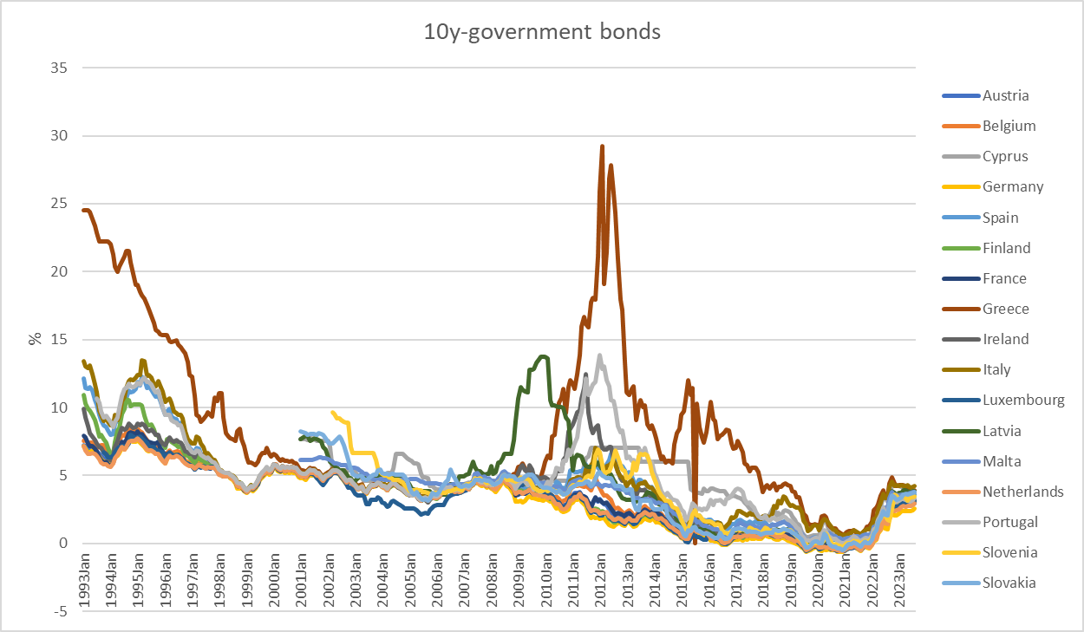
Verzinsung 10j Staatsanleihen Euroraum
Source: ECB

